Slide 1


Operation Black Friday: Israels Abrechnung
Israels vernichtender Schlag gegen die Führungsstruktur der Hisbollah und die schockierende Enthüllung der UNRWA-Tunnel.

Slide 2
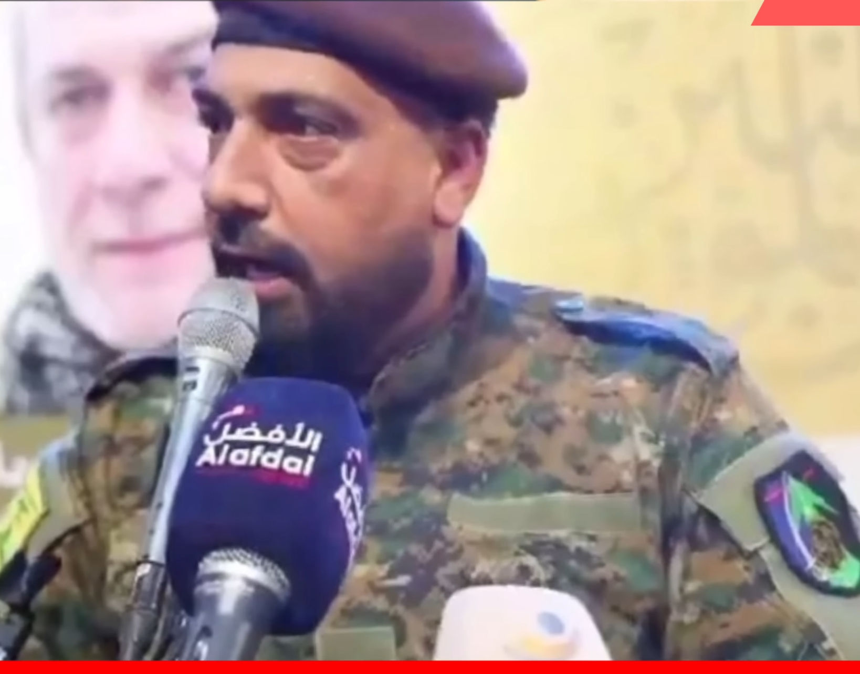
Haytham 'Ali Tabataba’i – Das Ziel
Der "Architekt" des Terrors
Haytham 'Ali Tabataba’i, auch bekannt als Abu Ali, fungierte als Generalstabschef der Hisbollah.
➤
Schlüsselfigur in der militärischen Hierarchie.
➤
Das entscheidende Verbindungsglied zwischen dem Regime in Teheran und dem Kommando in Beirut.
➤
Verantwortlich für die strategische Ausrichtung der Terroroperationen.

Slide 3

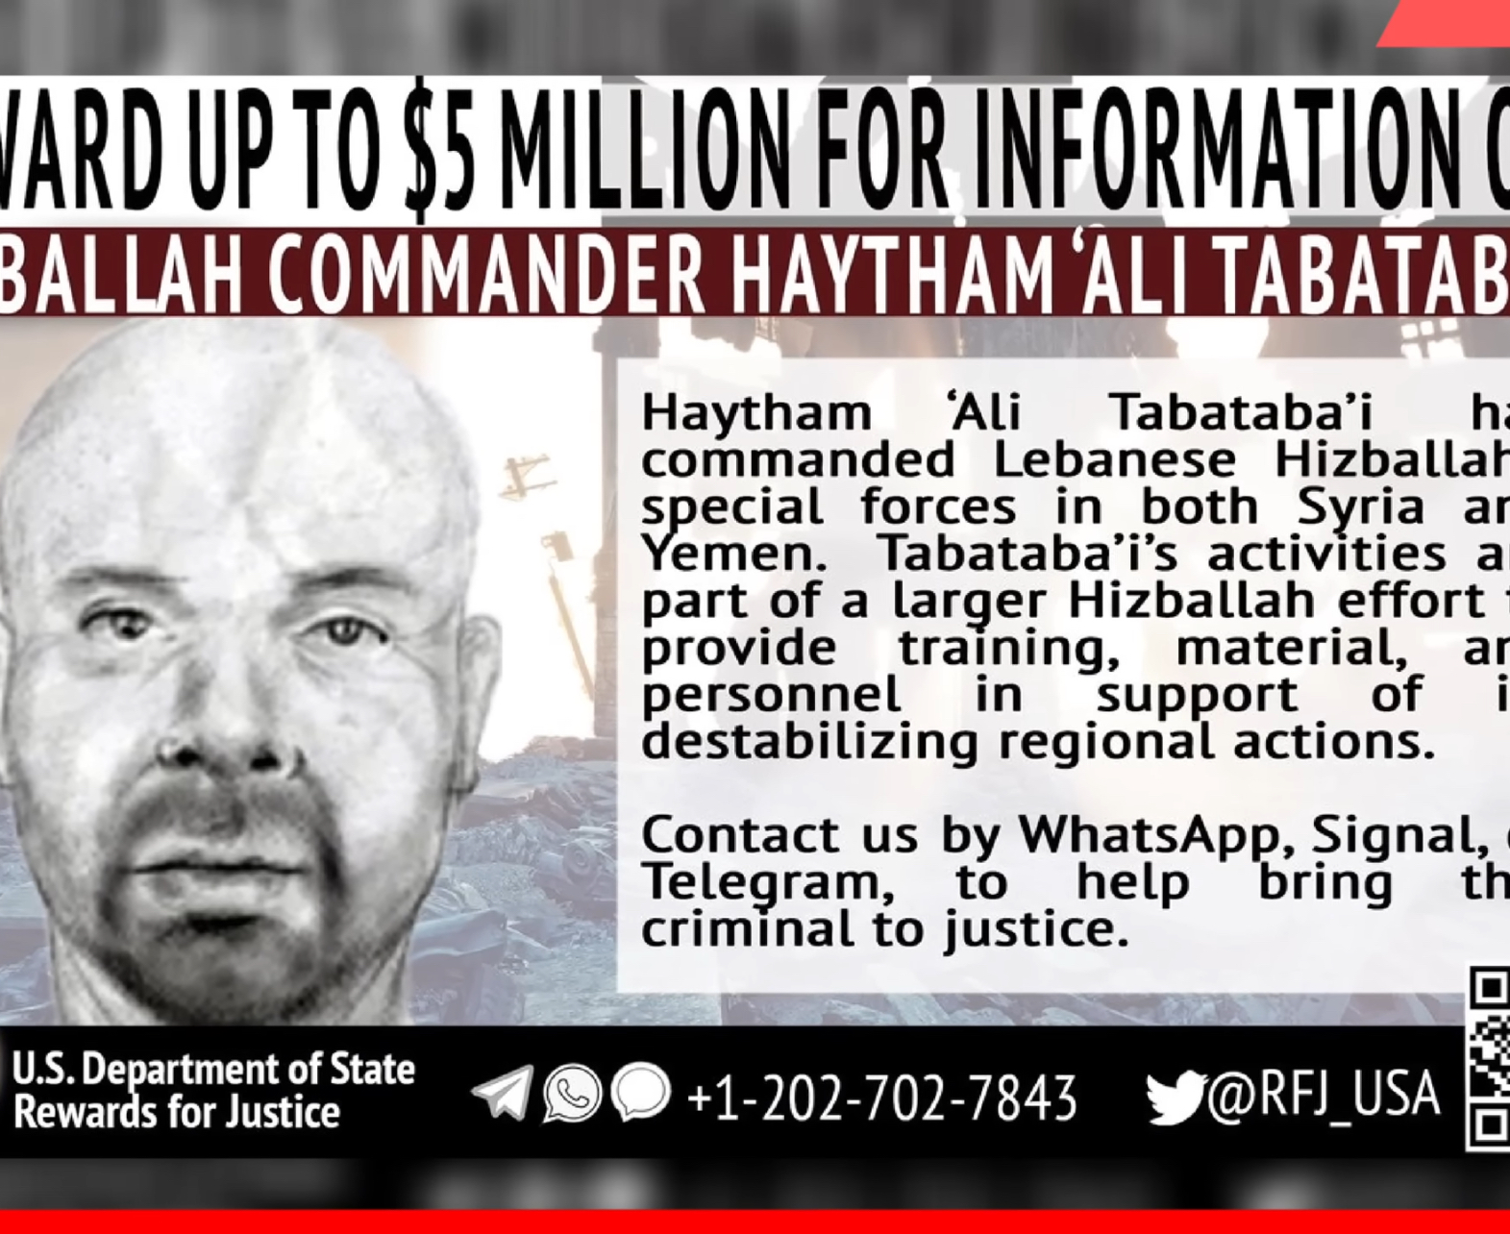
Globale Rolle und Kopfgeld
Internationale Terror-Einstufung
Seine Aktivitäten beschränkten sich nicht nur auf den Libanon, was ihn zu einem global gesuchten Ziel machte.
➤
Seit 2016 offiziell als internationaler Terrorist gelistet.
➤
Ein Kopfgeld von 5 Millionen Dollar wurde auf seine Ergreifung ausgesetzt.
➤
Drahtzieher von Operationen im Jemen und Syrien.

Slide 4
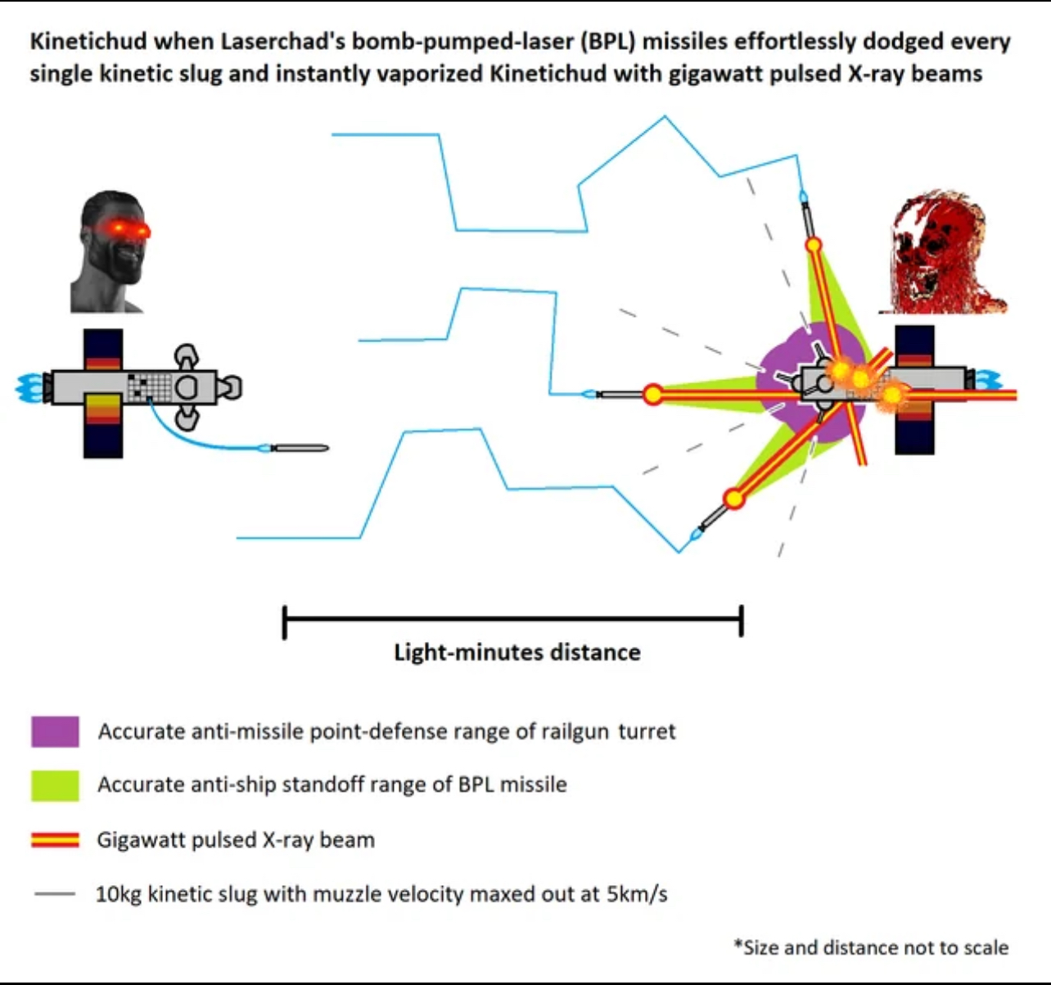
Chirurgische Präzision
Der Präzisionsschlag und die Neue Doktrin
Der Angriff in Dahieh, Beirut, demonstrierte eine neue Stufe der militärischen Effizienz.
Ein präziser Luftschlag mitten in der Hochburg der Hisbollah.
➤
Nur 60 Minuten vergingen zwischen der Bestätigung der Geheimdienstinformationen und der Ausführung des Angriffs.
➤
➤
Minimierung von Kollateralschäden bei maximaler Wirkung auf die Führungsstruktur.

Slide 5
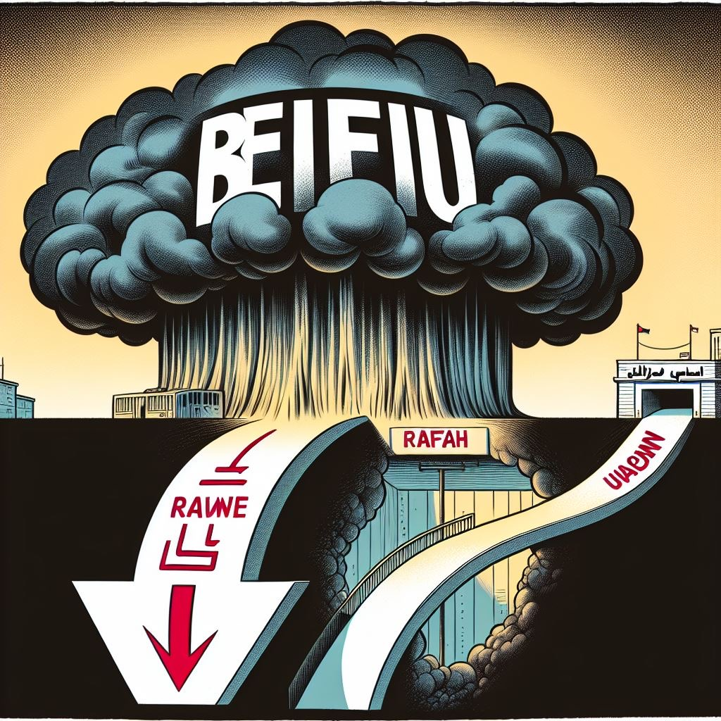
Übergang zum Süden – Rafah
Vom Libanon nach Gaza
Der Fokus der Operation verschob sich nahtlos von den Hochburgen in Beirut zu den Tunnelnetzwerken im Süden.
➤
Ein strategischer Schwenk von der Hisbollah im Norden zur Hamas im Süden.
➤
Aufdeckung der tiefen Verbindungen und Infrastrukturen in Rafah.
➤
Die Bedrohung ist nicht nur oberirdisch, sondern tief verwurzelt.

Slide 6
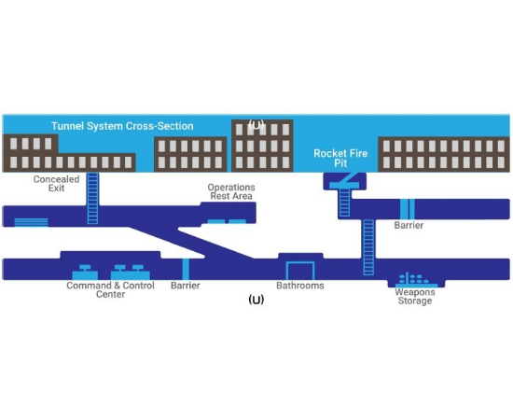
Der kolossale Megatunnel
Die Dimensionen des Terrors
In Rafah wurde ein Tunnelnetzwerk von beispiellosem Ausmaß entdeckt, eine wahre "Stadt unter der Stadt".
➤
Länge: 7 Kilometer komplexer Tunnelstrukturen.
➤
Tiefe: Bis zu 25 Meter unter der Erdoberfläche.
➤
Ausgestattet mit über 80 Verstecken, Wohnräumen und Kommandozentralen.

Slide 7
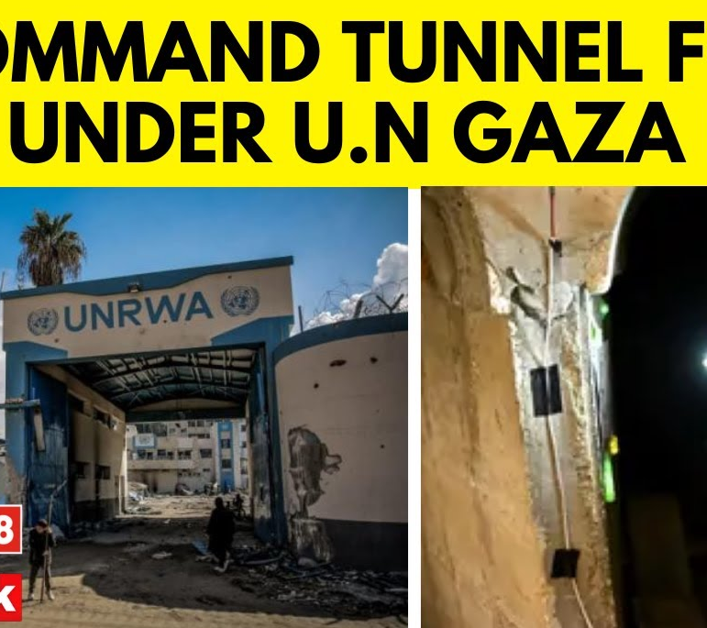
Unter den Füßen der UNO
UNRWA-Komplizenschaft und Beweise
Die Entdeckungen werfen ein dunkles Licht auf die Rolle internationaler Organisationen vor Ort.
➤
Strategische Tunnel verliefen direkt unter den Gebäuden der UNRWA.
➤
Stromversorgung der Tunnel erfolgte teilweise über UNRWA-Einrichtungen.
➤
Forensische Beweise bestätigten, dass israelische Geiseln in diesen Tunneln gefangen gehalten wurden.

Slide 8
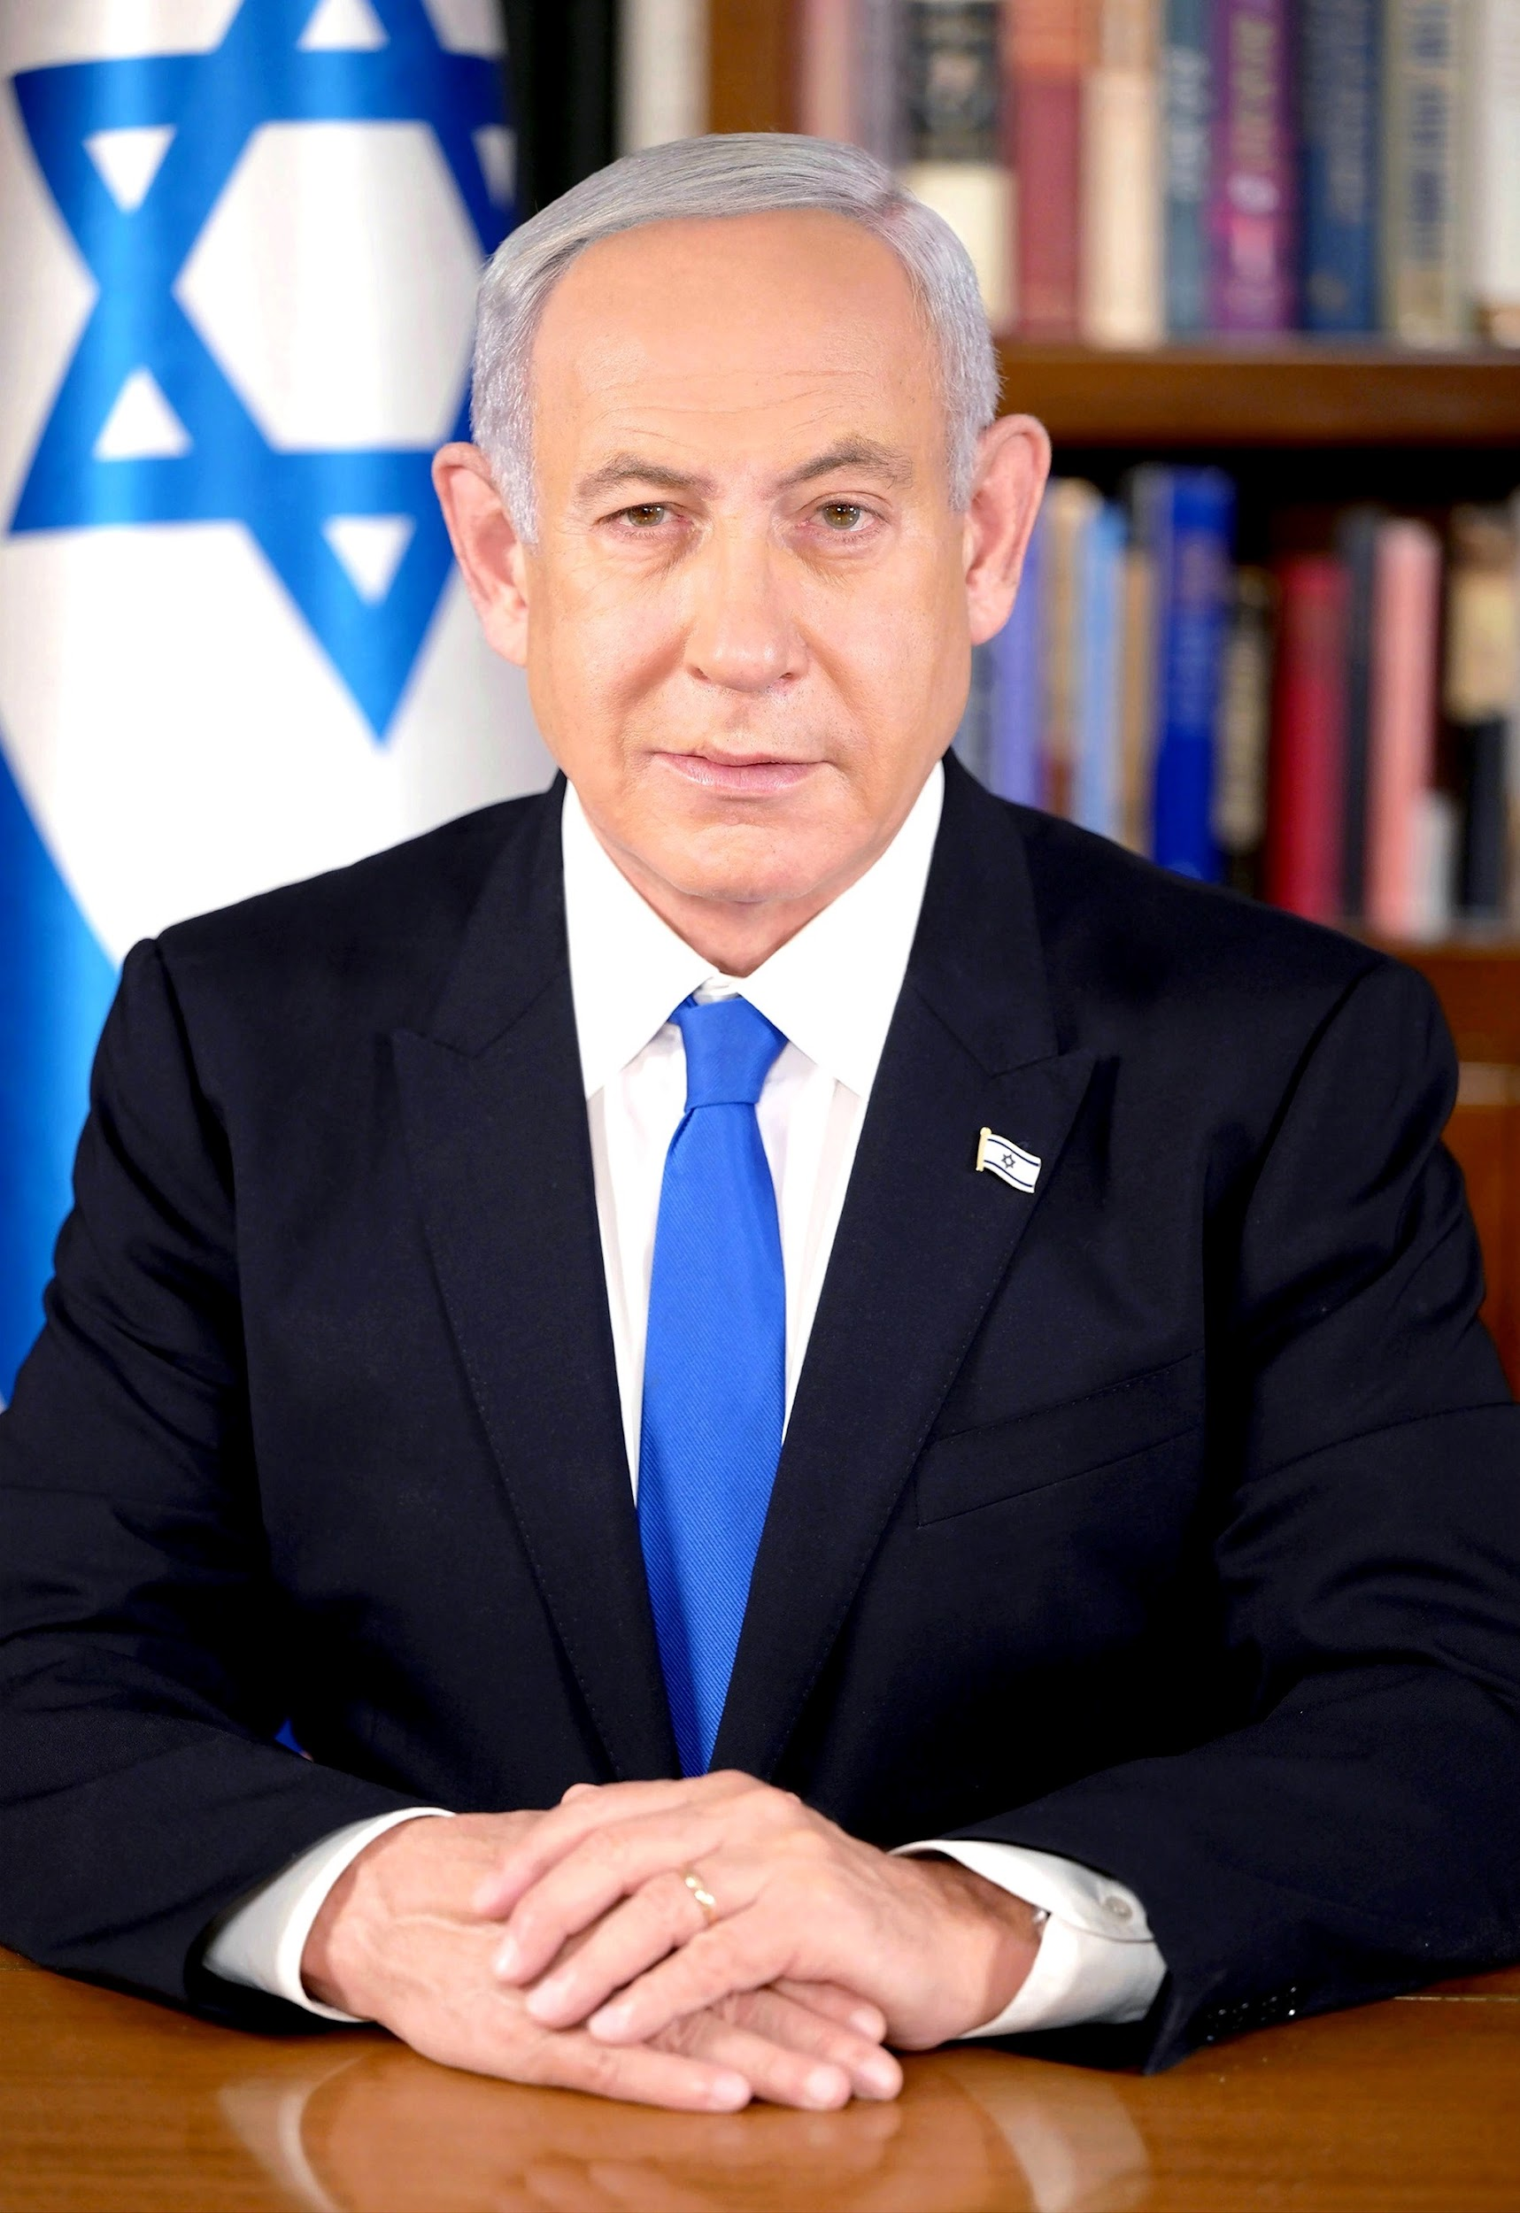
Fazit – Die Rechnung
Israels Black Friday
Für die Terrororganisationen gab es keine Angebote, sondern eine endgültige Abrechnung für Jahre der Straflosigkeit.
Die neue Sicherheitsdoktrin:
Sicherheit wird durch präzise Geheimdienstinformationen und sofortiges, kompromissloses Handeln gewährleistet – nicht durch geduldige Diplomatie mit Terroristen.

Slide 9




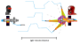

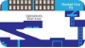
Image Sources
➤
https://img.freepik.com/free-vector/black-friday-sale-banner-torn-paper-style-design_1017-34746.jpg
Source: www.freepik.com
➤
https://israel-alma.org/wp-content/uploads/2025/03/%D7%A8%D7%90%D7%A9%D7%99%D7%AA.jpeg
Source: israel-alma.org
➤
https://media.istockphoto.com/id/2153849820/vector/crumpled-wanted-posters-wild-west-vintage-banner-empty-space-for-photo-western-style-texas.jpg?s=170667a&w=is&k=20&c=DG6ypUN42wXIpEIqGwliPq7j10Z7nX1rKAsZ8iSX6uw=
Source: www.istockphoto.com
➤
https://preview.redd.it/a-series-of-illustrations-showing-laserchad-curb-stomping-v0-230p14gfz4of1.png?width=640&crop=smart&auto=webp&s=2ce87be4881567fffcb25d6462f468cbb4b99b12
Source: www.reddit.com
➤
https://media.istockphoto.com/id/2157016974/vector/mole-underground-in-a-hole-cartoon-vector.jpg?s=612x612&w=0&k=20&c=-EkCtmHkAK501RxyXd7yHzBTjbv0Ruw1P5OrZS_0dzY=
Source: www.istockphoto.com
➤
https://api.army.mil/e2/c/images/2025/09/09/cd77126c/original.jpg
Source: www.army.mil

Slide 10

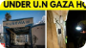
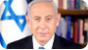
Image Sources
➤
https://i.ytimg.com/vi/JyHJ9QMW1Jg/maxresdefault.jpg
Source: www.youtube.com
➤
https://upload.wikimedia.org/wikipedia/commons/7/74/Benjamin_Netanyahu%2C_February_2023.jpg
Source: en.wikipedia.org

